Slide 1
TIPOS DE DIAGRAMAS(UML)
Diseño de Sistemas
Profesor: Amado Cerpa Juan Andrés
Alumno: Vilca Apaza Christian

Slide 2
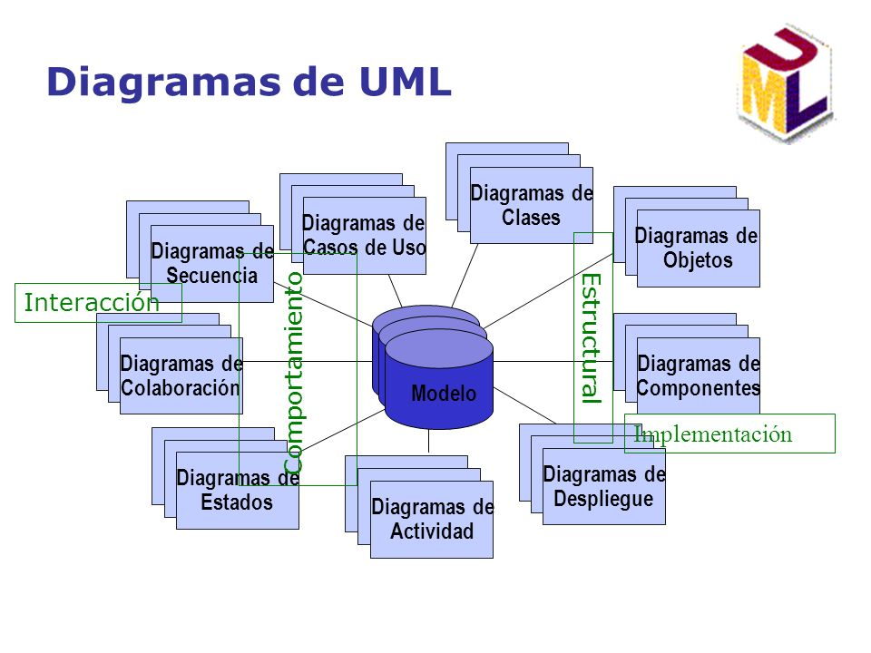
Tipos de Diagramas (UML)
Diagramas UML de Comportamiento
Diagramas de Caso de Uso
Diagramas de Actividades
Diagramas de Maquina de estado
Diagramas UML de Interacción
Diagramas de Secuencia
Diagramas de Comunicación
Diagramas de Tiempo

Slide 3

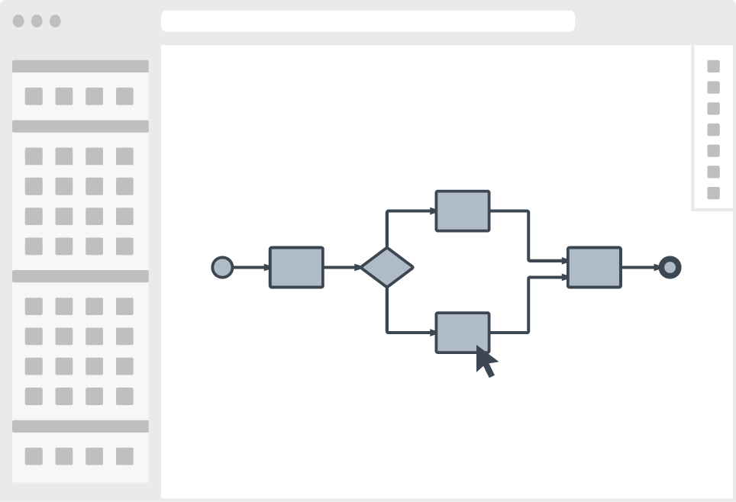
Diagramas UML de Comportamiento
Diagrama dinámico que tiene en cuenta elementos como la creación y destrucción de objetos, el paso de mensajes entre ellos y el orden en que deben hacerse.

Slide 4
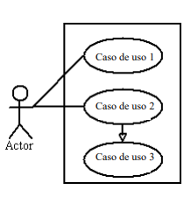
Diagrama de Casos de Uso
Los diagramas de caso de uso modelan la funcionalidad del sistema usando actores y casos de uso.

Slide 5
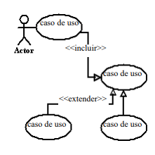
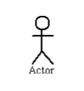
Diagramas casos de uso Elementos Gráficos:
Sistema:
Caso de Uso:
Actor:
Relaciones:
Función

Slide 6
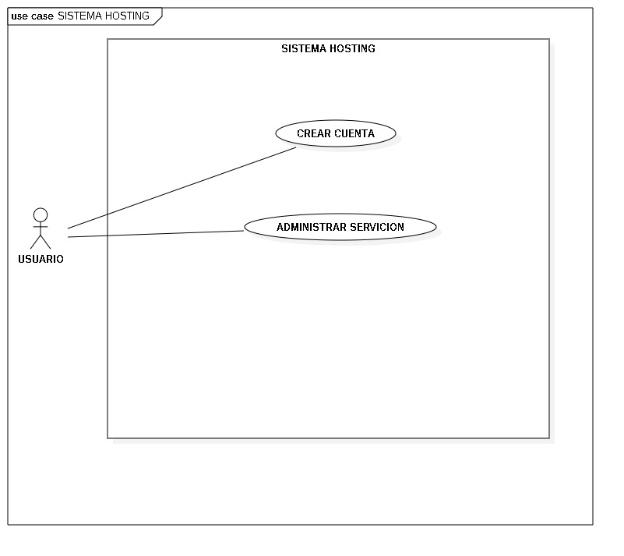
Ejemplo Diagrama Caso de Uso

Slide 7
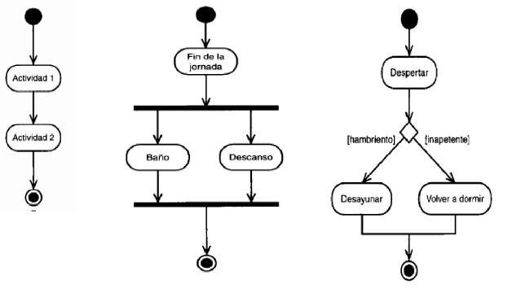
Diagrama de Actividad
Diseñado para mostrar una visión simplificada de lo que ocurre en una operación o proceso.

Slide 8
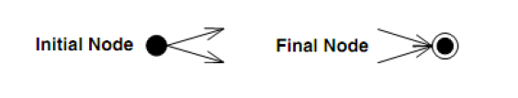
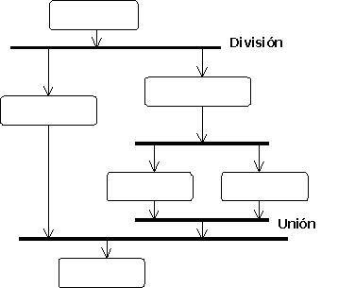
Diagrama de Actividad Elementos
Nodos de Inicio y Terminación:
División y unión:

Slide 9
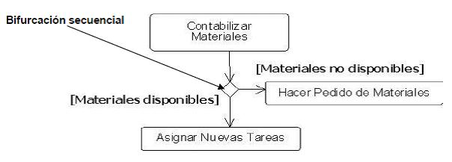

Diagrama de Actividad Elementos
Bifurcaciones:
Estados de Actividad y de acción:

Slide 10
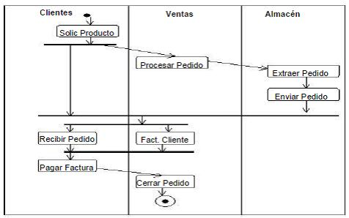
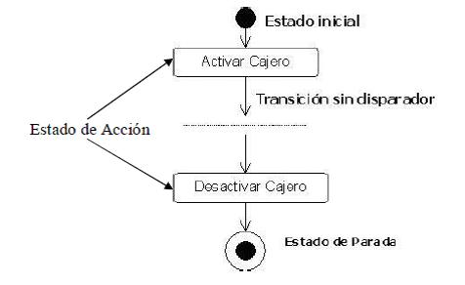
Diagrama de Actividad Elementos
Transiciones:
Calles:

Slide 11
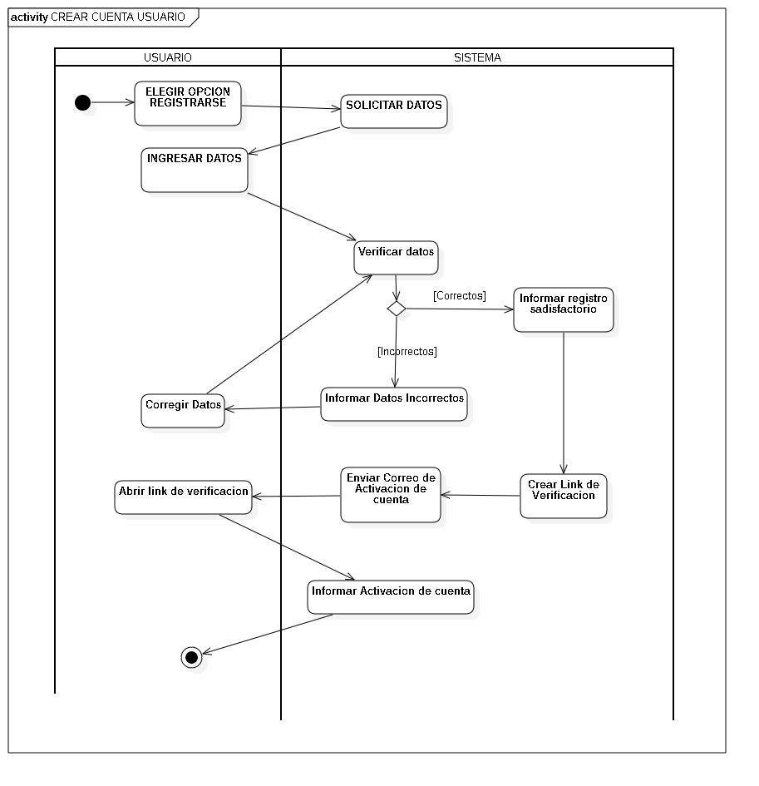
Ejemplo Diagrama de Actividad

Slide 12
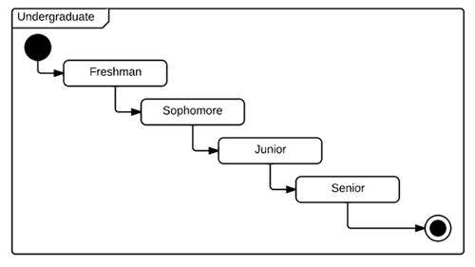
Diagrama de Maquinas de estado
Los diagramas de máquina de estados ofrecen un método orientado a objetos de mostrar el comportamiento de un objeto y documentar cómo el objeto responde a determinados eventos, incluidos estímulos internos y externos.

Slide 13


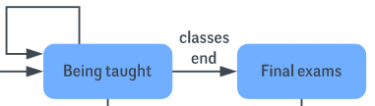
Diagrama de Maquina de Estado Elementos
Estado
Pseudo-estado de opción:
Evento:

Slide 14


Diagrama de Maquina de Estado Elementos
Primer Estado:
Terminador:
Punto de Salida:

Slide 15
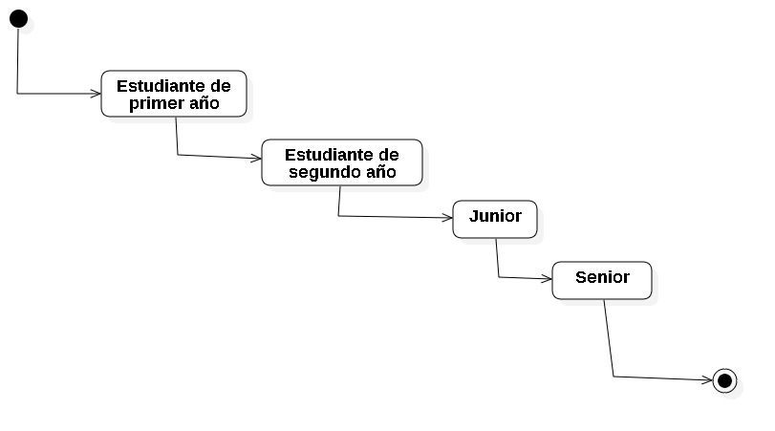
Ejemplo de Diagrama de maquina de estado

Slide 16
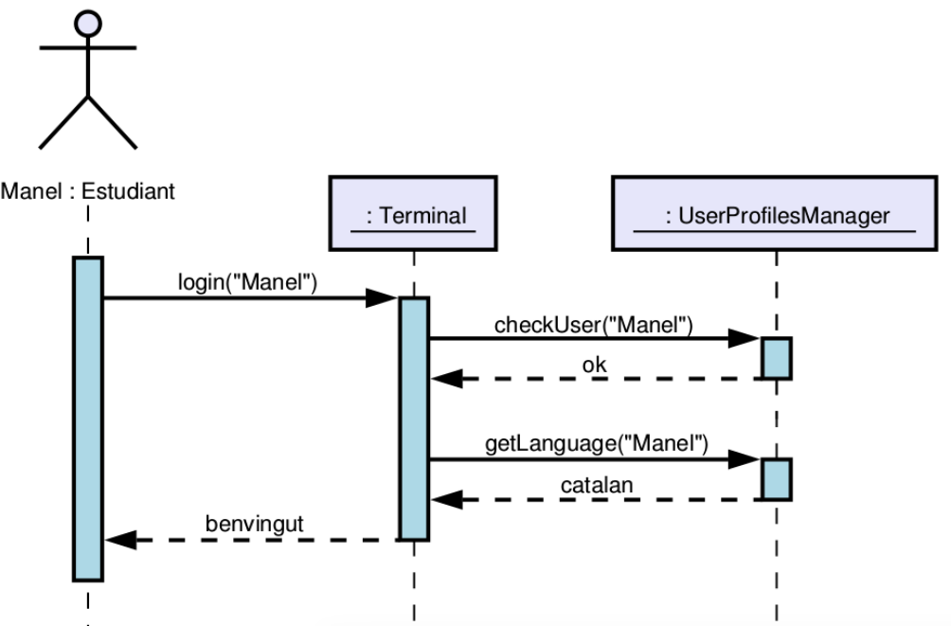
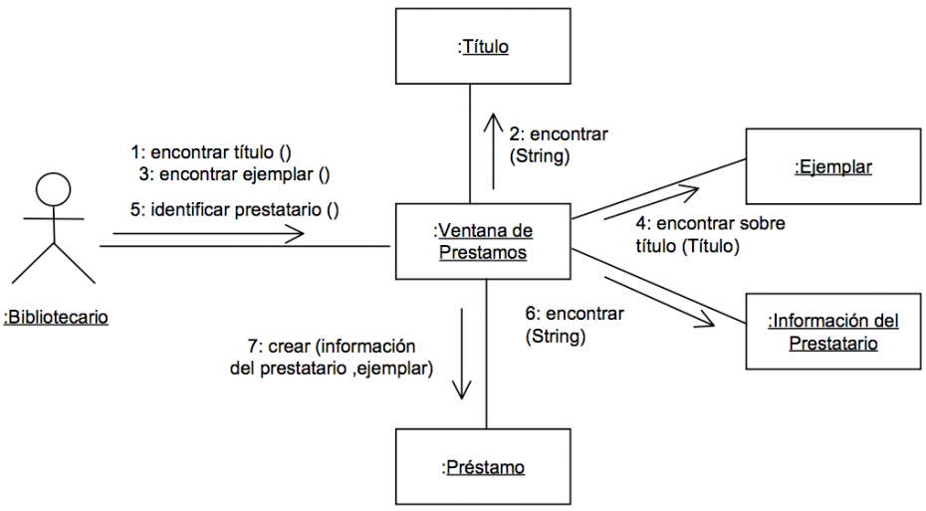
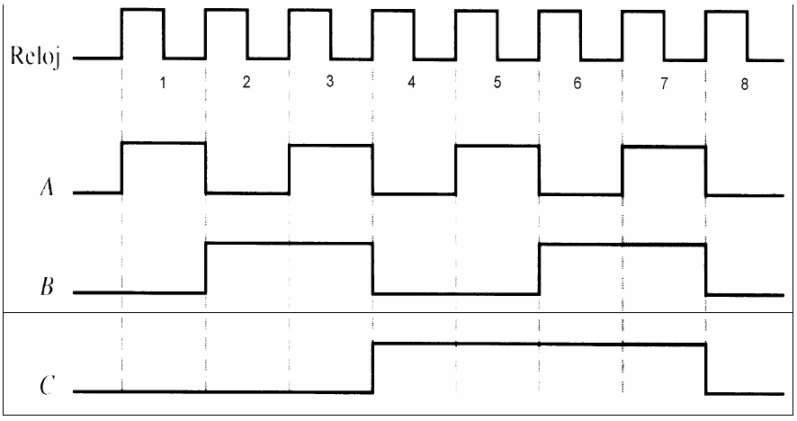
Diagrama de interacciones
Un diagrama de interacción describe en detalle un determinado escenario de un caso de uso. En él se muestra la interacción entre el conjunto de objetos que cooperan en la realización de dicho escenario.

Slide 17
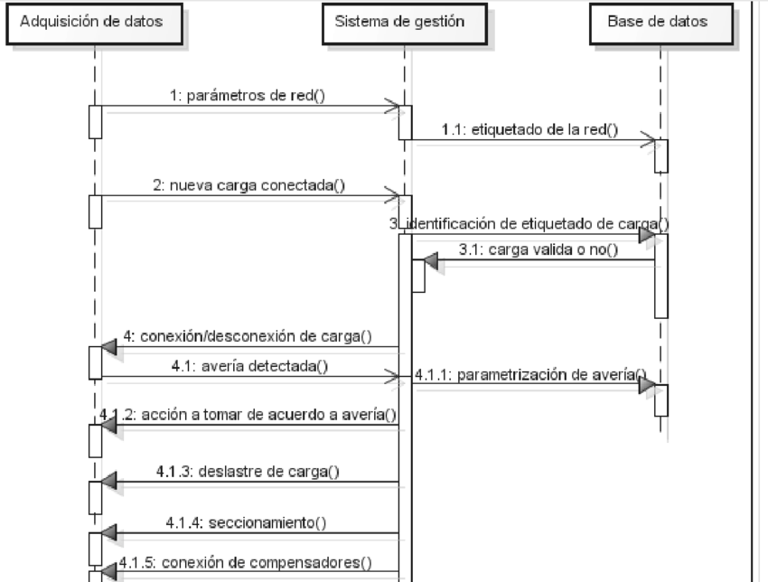
Diagrama de Secuencia
Un diagrama de secuencia muestra la interacción de un conjunto de objetos en una aplicación a través del tiempo y se modela para cada caso de uso.

Slide 18
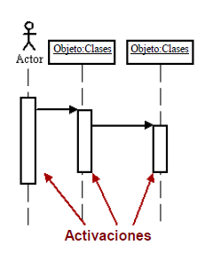
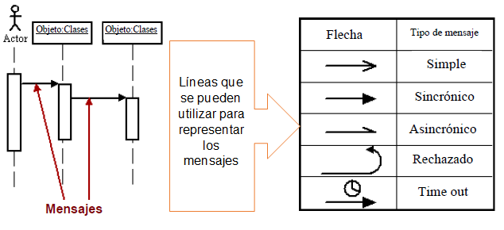

Diagrama de secuencia Elementos
Rol de clase
Activación
Mensaje

Slide 19
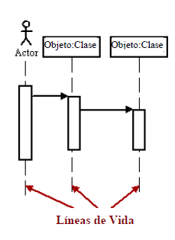
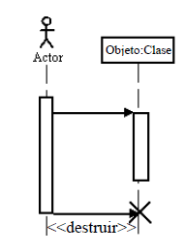
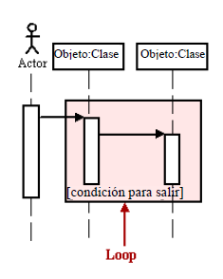
Diagrama de secuencia Elementos
Líneas de Tiempo
Destrucción de Objetos
Bucles

Slide 20
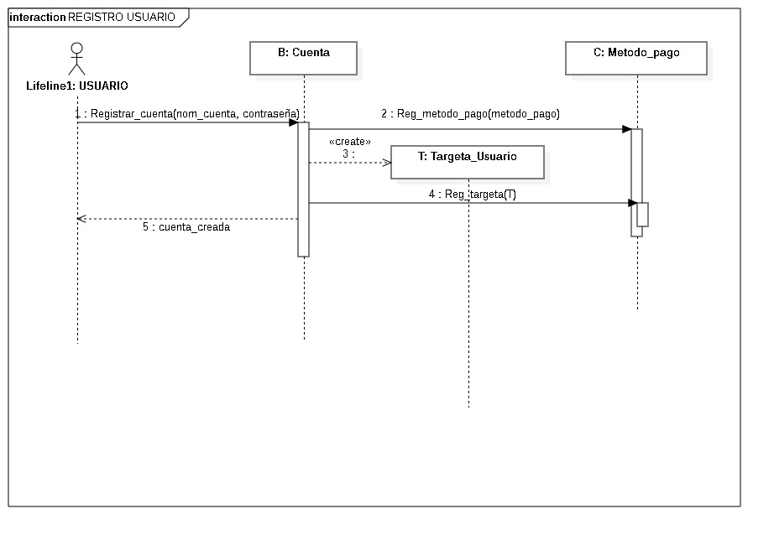
Ejemplo de Diagrama de secuencia

Slide 21
Diagrama de Comunicación
Los diagramas de comunicación UML se parecen a los de secuencia, pero ofrecen una visión de conjunto de las relaciones entre los objetos, en lugar de centrarse en el orden de los mensajes, a medida que se ejecuta su software.

Slide 22
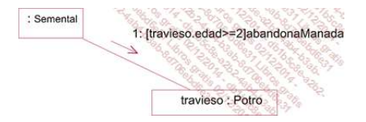

Diagrama de Comunicación Elementos
Objetos
Actores
Enlaces

Slide 23

Diagrama de Comunicación Elementos
Mensajes

Slide 24
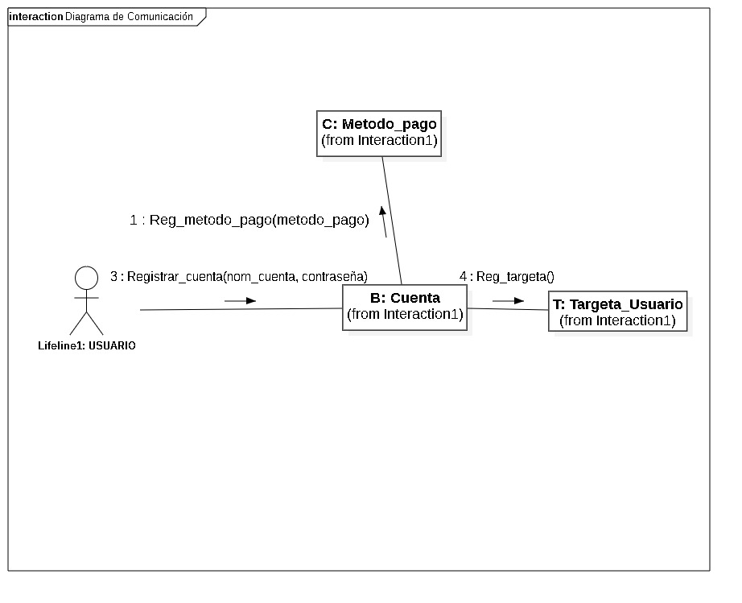
Ejemplo de Diagrama de Comunicación

Slide 25
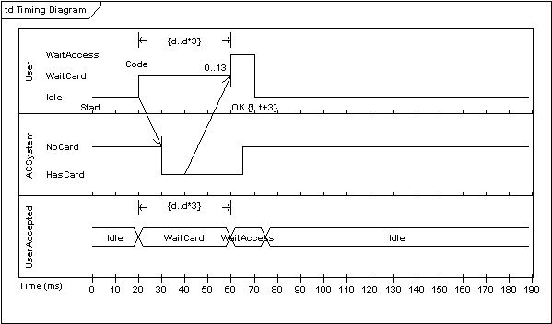
Diagrama de Tiempo
Un diagrama de tiempos o cronograma es una gráfica de formas de onda digitales que muestra la relación temporal entre varias señales, y cómo varía cada señal en relación a las demás.

Slide 26
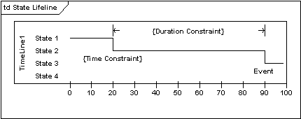
Diagrama de tiempo Línea de vida del estado
Una línea de vida del estado muestra el cambio de estado de ítem en el tiempo. El eje-X muestra el tiempo trascurrido en cualquier unidad que se elija mientras que el eje-Y se nombra con una lista de estados proporcionados. El siguiente es un ejemplo de una línea de vida del estado.

Slide 27
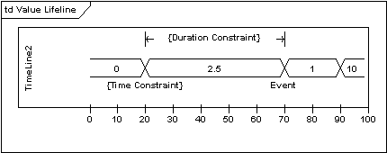
Diagrama de tiempo Línea de vida del valor
Una línea de vida del valor muestra el cambio del valor de un ítem en el tiempo. El eje-X muestra el tiempo transcurrido en cualquier unidad que se elija, lo mismo que para la línea de vida del estado. El valor se muestra entre el par de líneas horizontales que se cruzan en cada cambio del valor. El siguiente es un ejemplo de una línea de vida del valor.

Slide 28
Diagrama de tiempo Ubicar todo junto
Las líneas de vida y del estado se pueden ubicar una arriba de otro en cualquier combinación. Estas deben tener el mismo eje-X. Los mensajes se pueden pasar de una línea de vida a otra.

Slide 29


